Slide 1
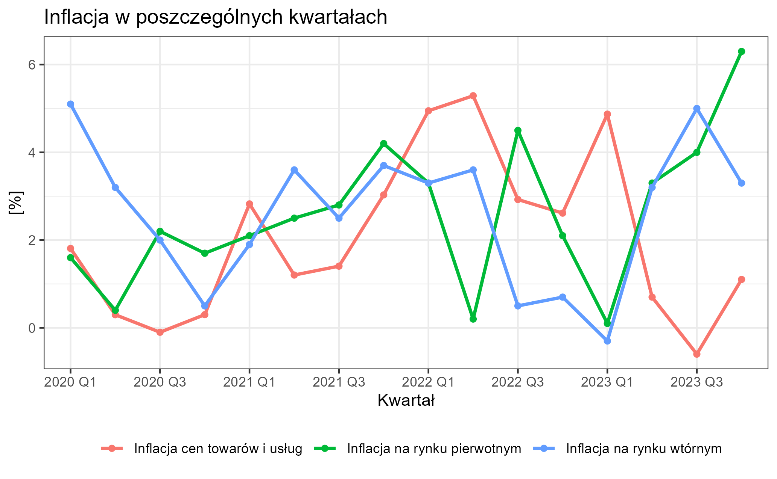
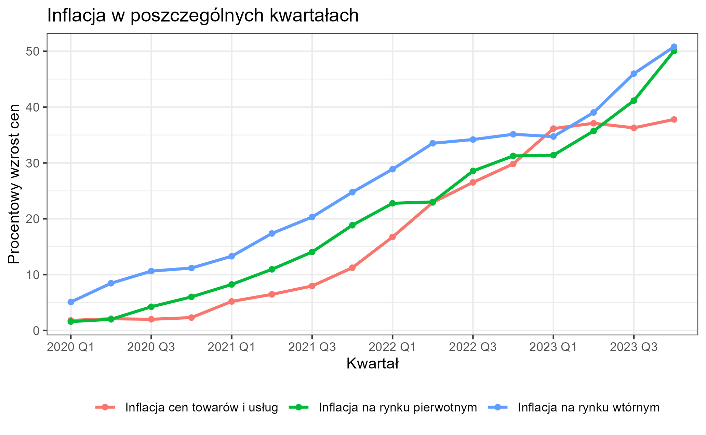
Zmiana cen mieszkań na rynku wtórnym i pierwotnym w kontekście inflacji w kwartałach 2020-2023r.

Slide 2
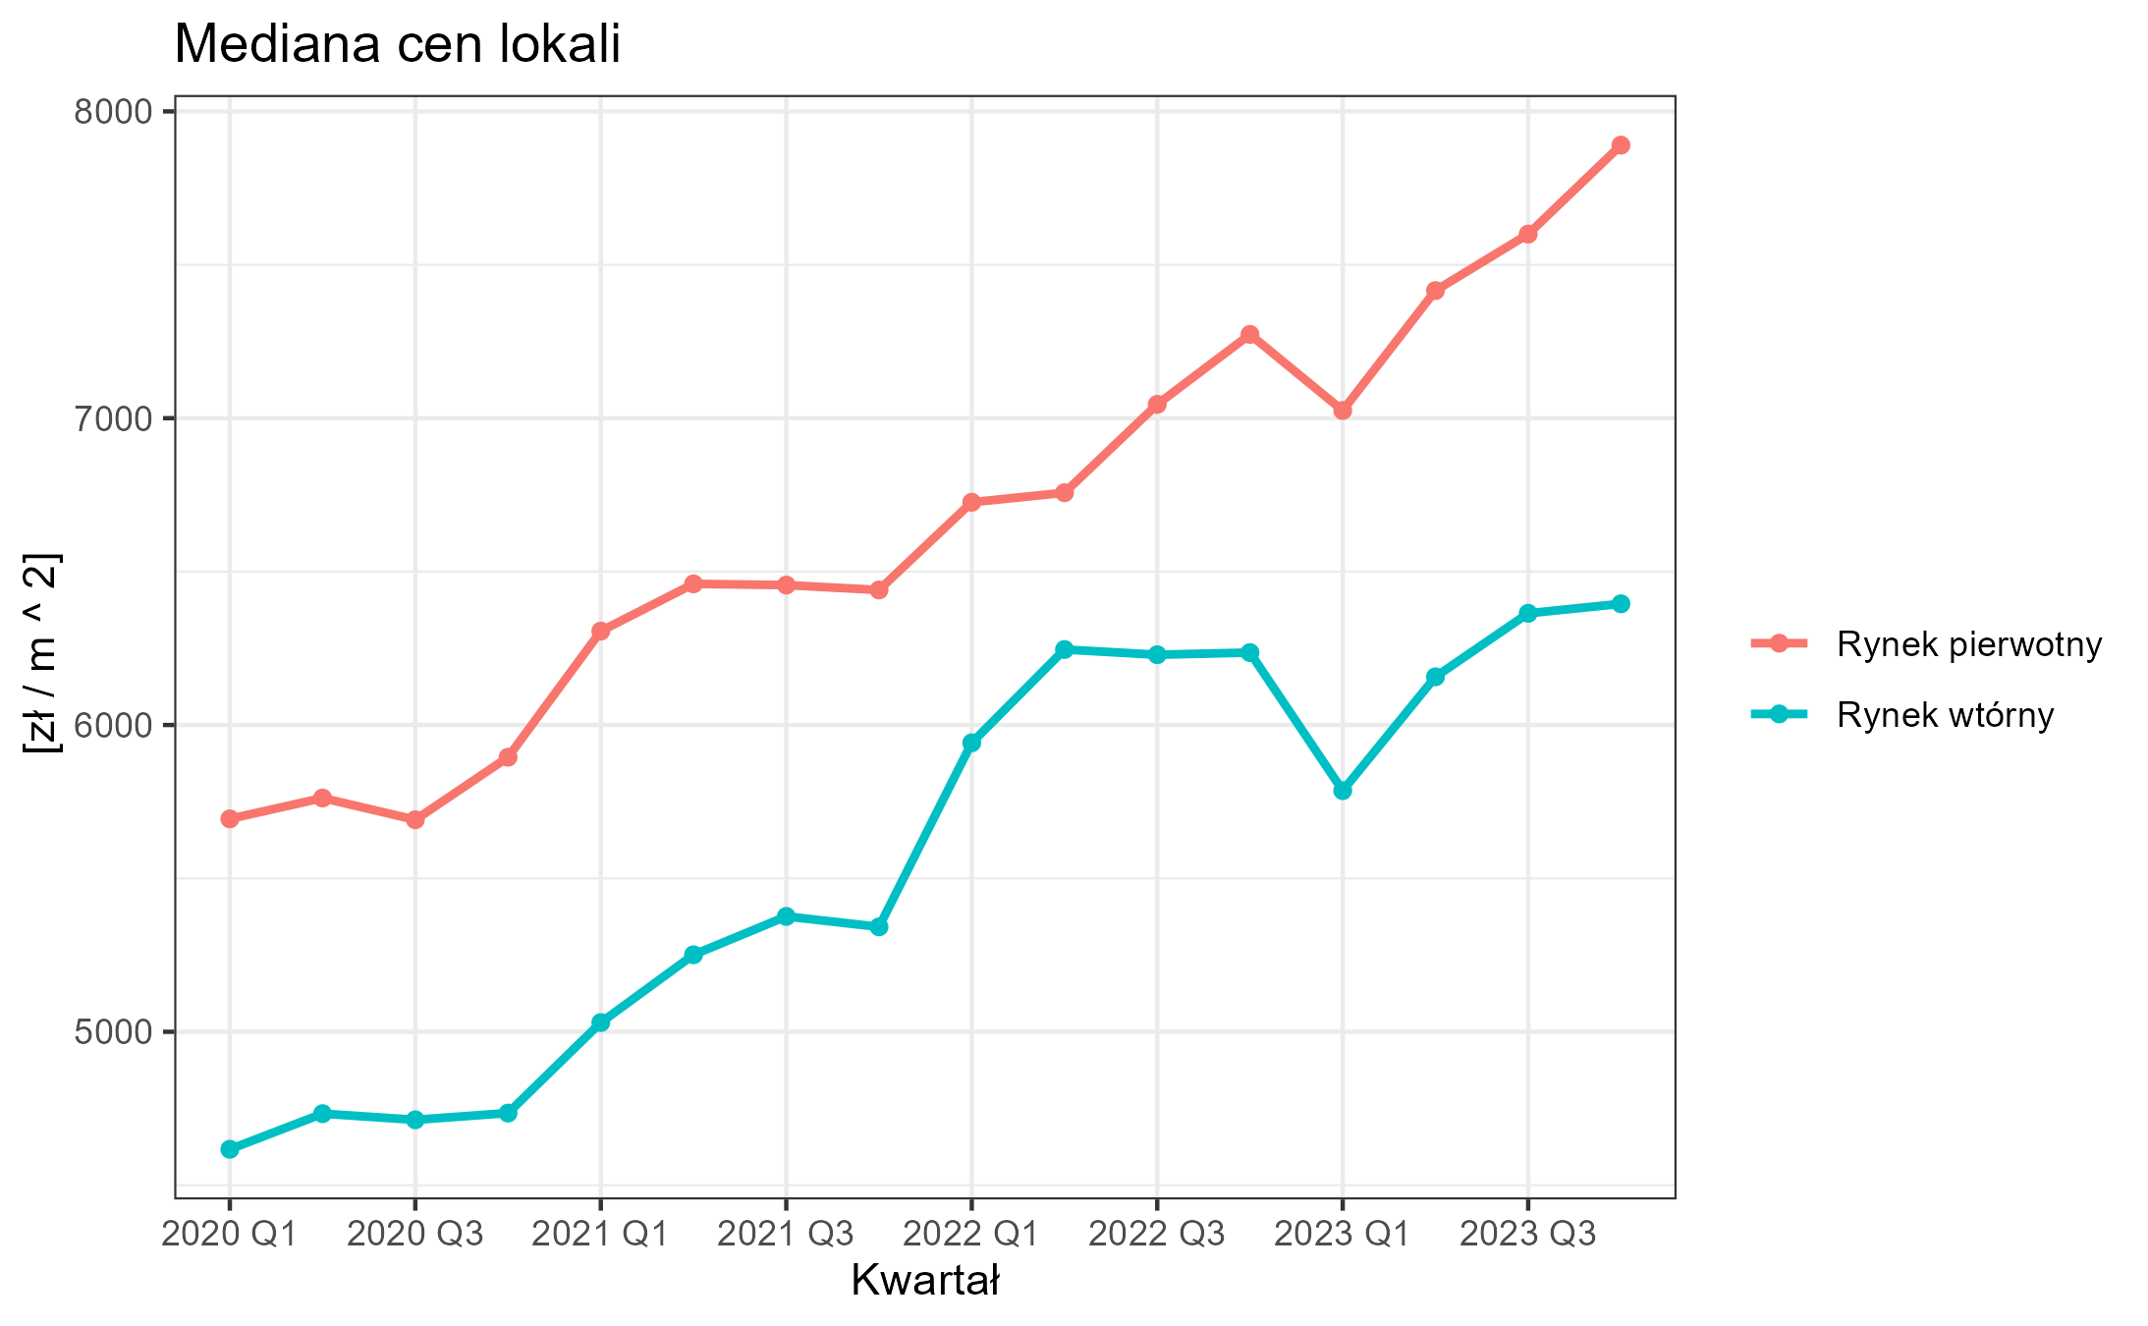
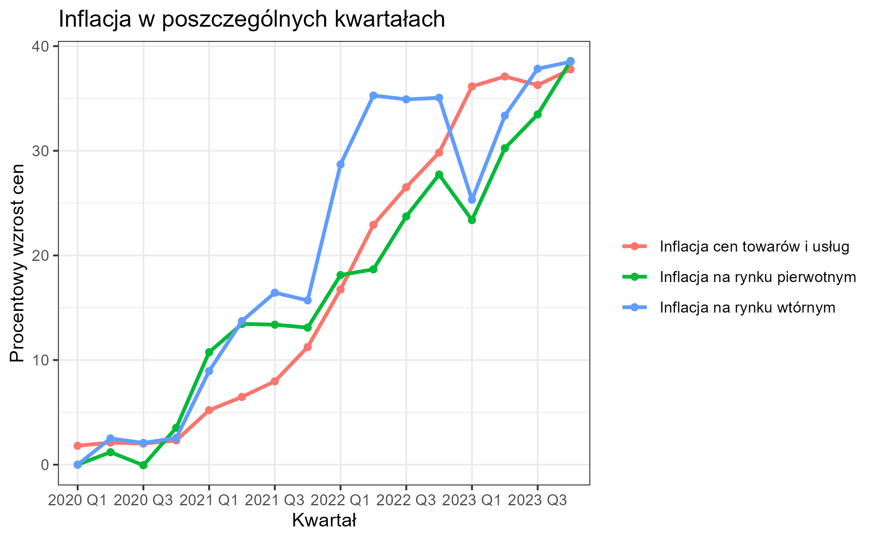
Zbadano jak inflacja wpłynęła na medianę cen za jeden metr kwadratowy lokali sprzedanych w ramach transakcji w zależności od rynku wtórnego i pierwotnego.
Prezentację wykonali: Damian Lubaszka, Jakub Sadowski

